Slide 1

IŞIĞIN YAYILMASI
Hüseyin Faruk YILDIRIM
Fen Bilimleri Öğretmeni
www.huseyinfarukyildirim.com

Slide 2
1
IŞIK
Çevredeki canlı ve cansız varlıkların, olayların görülmesi için ışık gereklidir. Ortam karanlık olursa hiçbir şey göremeyiz.
Etrafına ışık yayan maddelere ışık kaynağı denir. Işık kaynakları doğal ve yapay olmak üzere ikiye ayrılır.
Işık kaynaklarından çıkan ışık, her yöne ve doğrusal olarak yayılır.
Karanlık bir yolda araba farlarından çıkan ışık; evin içine pencereden giren güneş ışığı; ağaçların arasından gelen güneş ışığı, ışığın doğrusal yayıldığını ispatlayan örneklerdir.

Slide 3
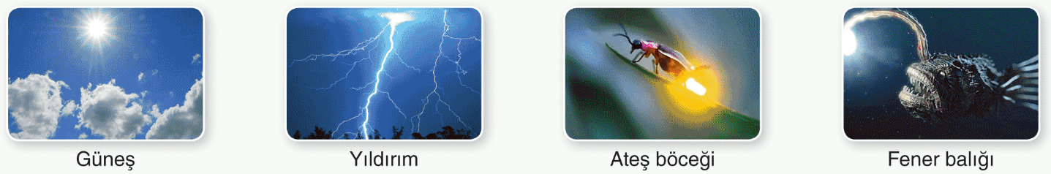
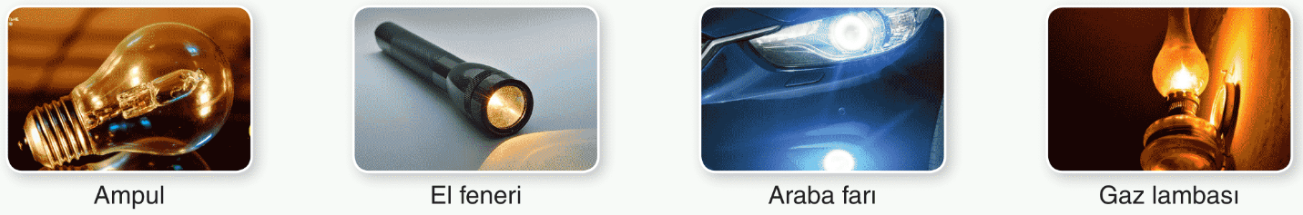
Doğal ve Yapay Işık Kaynakları
Kendiliğinden ışık yayan kaynaklara doğal ışık kaynağı denir.
İnsanlar tarafından yapılan ışık kaynaklarına ise yapay ışık kaynağı denir.

Slide 4

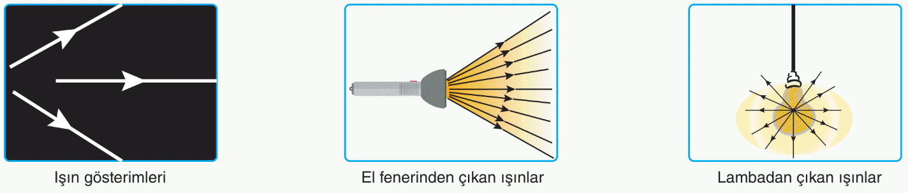
Işık Işını
Işık kaynaklarından çıkan ışığın doğrusal olarak yayıldığını kâğıt üzerinde göstermek için düz bir çizgi çizilir ve çizginin ortasına ok işareti konulur. Çizilen bu çizgilere ışın ya da ışık ışını denir.
Işının ortasındaki ok işareti ışığın gittiği yönü gösterir.
Işınlar sembolü ile gösterilir.

Slide 5
DİKKAT
!
Ay Güneş'ten aldığı ışığı yansıttığı için yapay ışık kaynağıdır.
Işık kaynakları ne kadar farklı olursa olsun ışık doğrusal bir yola yayılır. Yayılma ışık türüne bağlı değildir.

Slide 6
Görme Olayı Nasıl Gerçekleşir?
Çeşitli kaynaklardan gelen ışık ışınlarının cisimlere çarpıp yansıması sonucu gözümüze gelmesiyle görme gerçekleşir.
Bir cismi görebilmemiz için;
Işık olmalı
Işık cisimlerden yansımalı
Yansıyan ışınlar gözümüze gelmelidir.

Slide 7

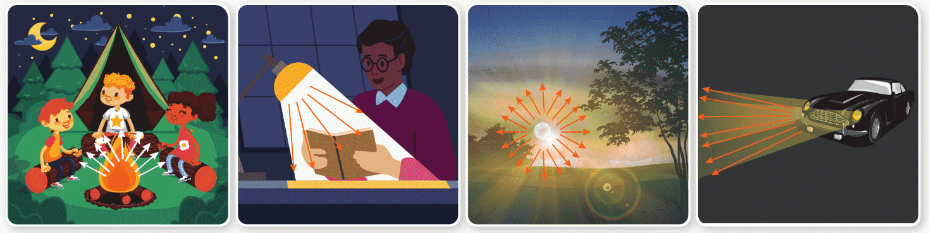
BİLGİ
Yanan ateşin ışığı, güneş ışığı, araçların farlarının ışığı, lambanın ışığı ışığın doğrusal yolla yayıldığını gösterir.

Slide 8
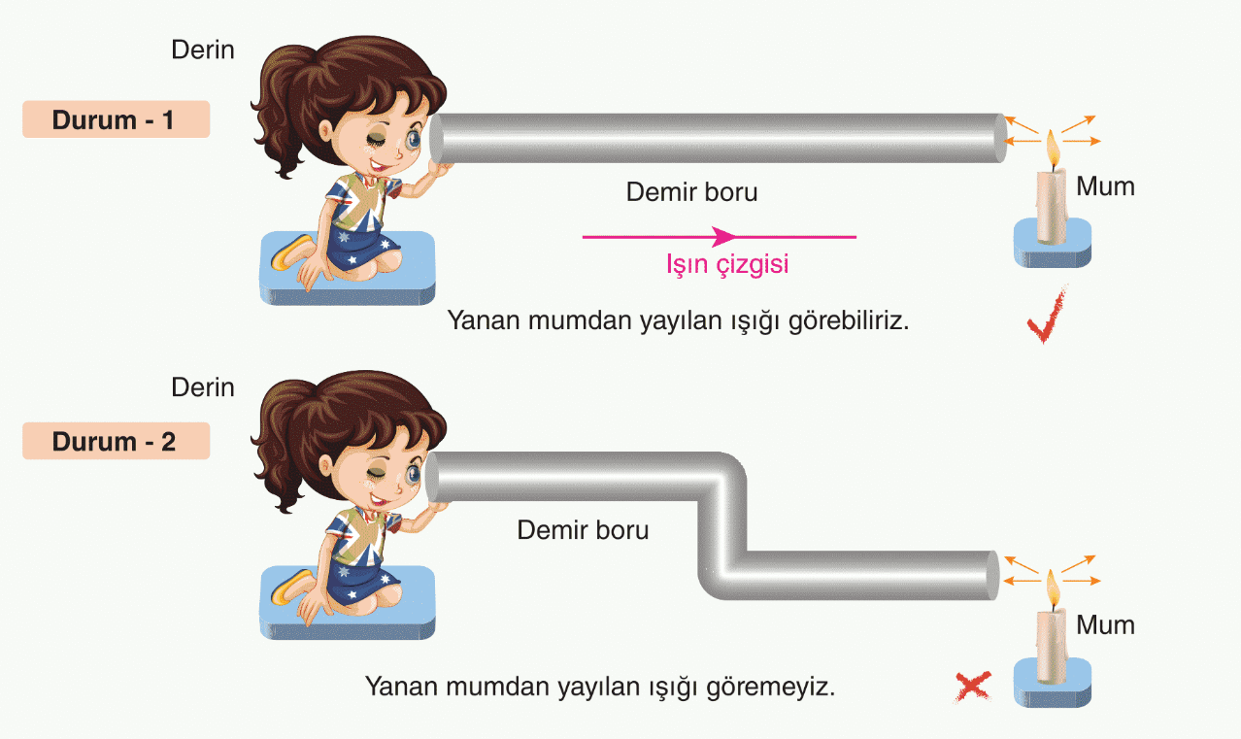
Işığın Doğrusal Yayıldığının İspatı
Derin 1. durumda mumun ışığını görebilir çünkü demir boru aynı ışık ışınları gibi düz bir şekildedir.
2. durumda ise demir borunun şekli doğrusal yayılan ışık ışınlarının gözümüze ulaşmasına izin vermediğinden mum ışığını göremeyecektir.

Slide 9
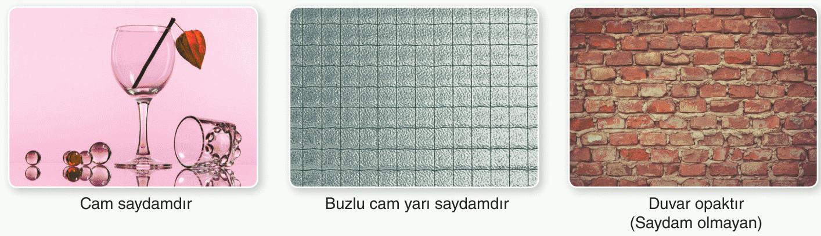
2
IŞIĞIN MADDE İLE KARŞILAŞMASI
Kaynağından çıkan ışık ışınları her yöne ve doğrusal olarak yayılır fakat bütün maddelerden geçemez. Bazı maddeler ışığı iyi geçirir, bazı maddeler az geçirir, bazıları da hiç geçirmez.
Maddeler ışığı geçirme durumuna göre saydam, yarı saydam ve saydam olmayan (opak) olmak üzere 3'e ayrılır.

Slide 10
BİLGİ
Görme olayı için bir cisim üzerine düşen o cisimden gözümüze yansıması gerekir. Bazı durumlarda bir cisim aydınlık bir ortamda olsa bile onu göremeyiz. Bunun sebebi o cisimden yansıyan ışınların, ışık geçirmeyen bir madde ile karşılaşıp gözümüze ulaşamamasıdır.

Slide 11
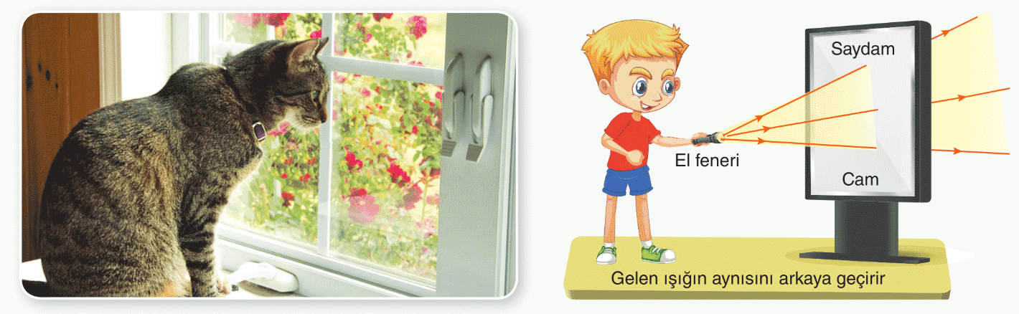
Saydam Maddeler
Işığı iyi geçiren maddelere saydam maddeler denir.
Örneğin, hava, cam, su, şeffaf poşet, jelatin saydamdır.
Saydam maddelerin arkasındaki cisimler net olarak görünürler.
Saydam maddeler ışığın tamamını geçirir.

Slide 12
BİLGİ
İçindeki, arkasındaki cisimlerin tam olarak görünmesinin ve ışığın geçmesinin istenildiği yerlerde saydam maddeler kullanılır;
Örneğin evlerin, arabaların camları, buzdolabı poşetleri saydam maddelerden yapılmıştır. Seraların camları saydam olduğundan ışığı geçirir ve kış mevsiminde bile sebze-meyve yiyebilmemizi sağlar.

Slide 13
DİKKAT
!
Saydam bir maddenin kalınlığı veya derinliği artıkça ışık geçirgenliği azalır. Su normalde saydam iken denizlerin ve göllerin derinliği artıkça dibi net görünmez.

Slide 14
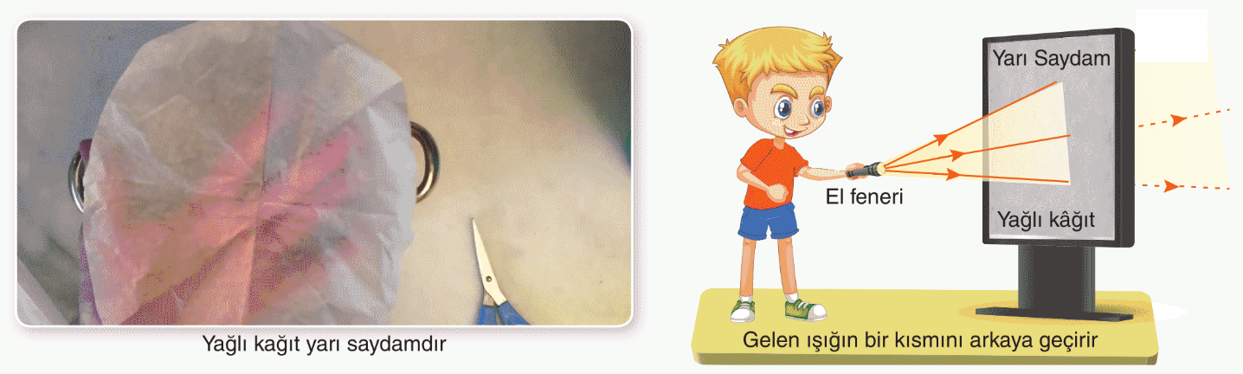
Yarı Saydam Maddeler
Işığı kısmen geçiren maddelere yarı saydam maddeler denir.
Örneğin; buzlu cam, yağlı kâğıt, tül perde yarı saydamdır.
Yarı saydam maddelerin arkasındaki cisimler net olarak görünmezler.
Yarı saydam maddeler ışığın bir kısmını geçirir.

Slide 15
BİLGİ
İçindeki, arkasındaki cisimlerin tam olarak görünmesinin ve ışığın çok fazla geçmesinin istenilmediği yerlerde yarı saydam maddeler kullanılır.
Örneğin, evlerdeki buzlu cam adı verilen bazı camlar yarı saydamdır.

Slide 16
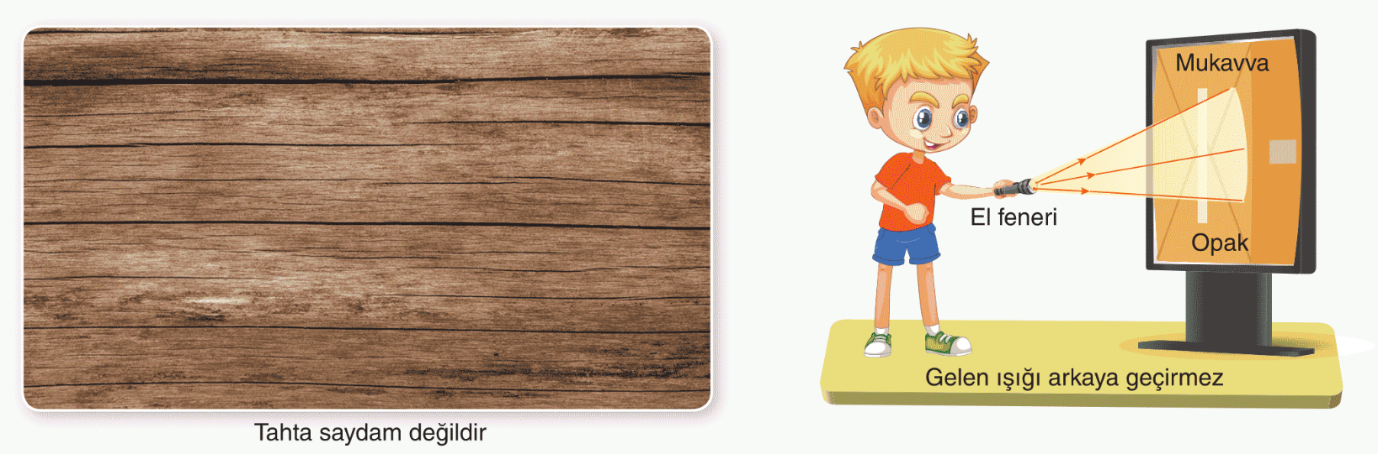
Saydam Olmayan (Opak) Maddeler
Işığı geçirmeyen maddelere saydam olmayan (opak) madde denir.
Örneğin; tahta, duvar, taş, metal opaktır.
Opak maddelerin arkasındaki cisimler görünmezler.
Opak maddeler üzerine düşen ışığı hiç geçiremez.

Slide 17
BİLGİ
İçindeki, arkasındaki cisimlerin tam görünmesinin istenmediği, ışığın geçmesinin istenilmediği yerlerde opak maddeler kullanılır.
Örneğin, evlerdeki duvarlar opaktır.

Slide 18
DİKKAT
!
İnsan vücudu opaktır. Gözle görülen normal ışık insan vücudundan geçemez. Kemiklerde meydana gelen hasarları ölçmek için kemiklerin görüntülenmesi gerekir. Bunun için gözle görülmeyen X ışınları ile röntgen çekilerek vücudun içi görüntülenmiş olur.

Slide 19
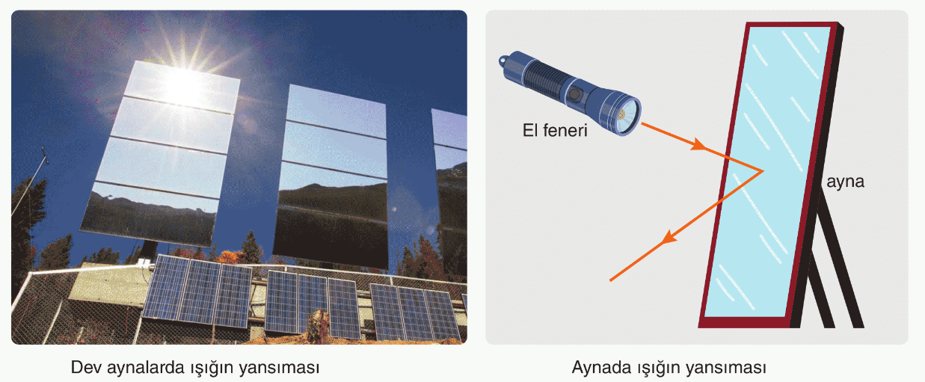
3
IŞIĞIN YANSIMASI
Işığın bir ışık geçirmeyen bir yüzeye çarparak, geldiği ortama geri dönmesine yansıma denir.

Slide 20
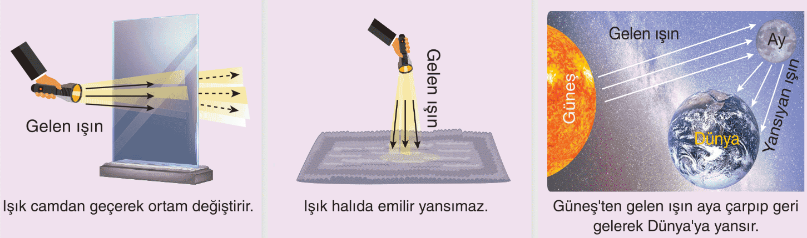
Işığın Yansıması
Ayna, alüminyum folyo, cam, durgun su yüzeyi ve ıslak asfaltta görüntü oluşumu ışığın yansıması sonucu oluşur. Bir cismin üzerine düşen ışık üç durumla karşılaşır:
Kaynaktan gelen ışık saydam veya yarı saydam özelliği taşıyan cisimlerin içinden geçebilir.
Kaynaktan gelen ışık cisimler tarafından emilebilir. Yani soğrulabilir.
Kaynaktan gelen ışık, cisimlere çarpıp farklı şekilde geldiği ortama yansıyabilir.

Slide 21
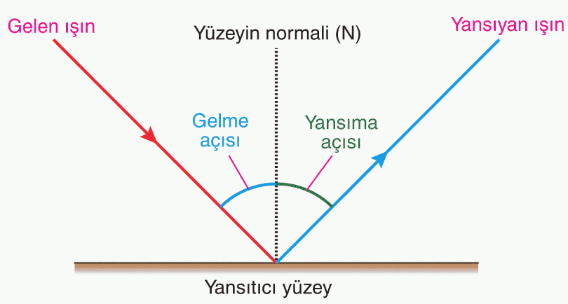
Yansıma Kuralları
Gelen ışın: Işık kaynağından çıkıp yansıtıcı yüzeye ulaşan ışındır.
Yansıyan ışın: Yansıtıcı yüzeye çarptıktan sonra geldiği ortama geri dönen ışındır.
Yüzeyin normali: Işık ışınlarının yansıtıcı yüzeye değdiği noktadan, yüzeye dik olacak şekilde çizilen doğrudur. "N" harfi ile gösterilir
Gelme açısı: Gelen ışının yüzeyin normali ile yaptığı açıdır.
Yansıma açısı: Yansıyan ışının yüzeyin normali ile yaptığı açıdır.

Slide 22
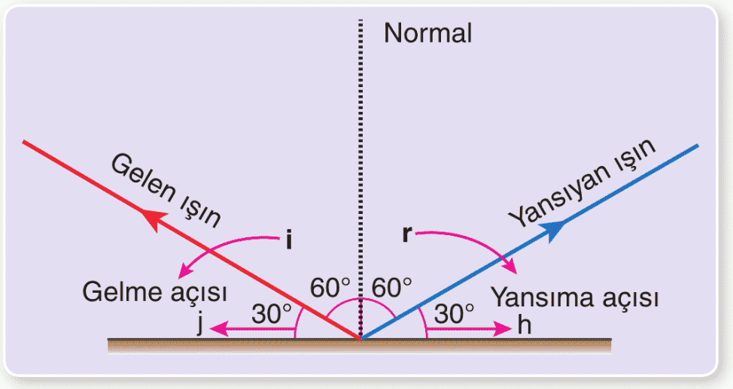
Yansıma Kuralları
Gelen ışın, yansıyan ışın ve yüzeyin normali aynı düzlemdedir.
Gelme açısı ile yansıma açısı her zaman birbirine eşittir.
i: Gelme açısı: 60°
r: Yansıma açısı: 60°
j: Gelen ışın ile yüzey arasındaki açı: 30°
h: Yansıyan ışın ile yüzey arasındaki açı: 30"

Slide 23
Yansıma Çeşitleri
Yansıma cisimlerin sahip olduğu yüzey şekillerine göre düzgün ve dağınık yansıma olmak üzere ikiye ayılır.

Slide 24
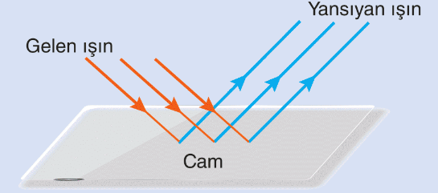
Düzgün Yansıma
Paralel ışık ışınlarının çarptığı pürüzsüz yüzeyden paralel olarak yansımasına düzgün yansıma denir.
Pürüzsüz ve parlak yüzeylerde gerçekleşir.
Ayna, alüminyum folyo, cam ve durgun su örnek olarak verilebilir.
Düzgün yansıma sonucu oluşan cisimlerin görüntüsü nettir.

Slide 25
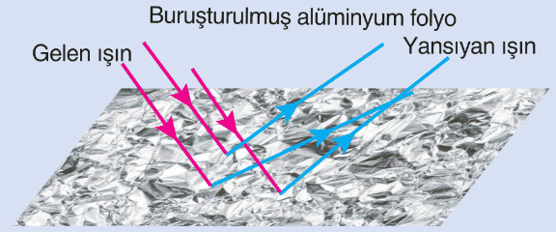
Dağınık Yansıma
Paralel ışık ışınlarının çarptığı girintili çıkıntılı yüzeyden karışık olarak yansımasına dağınık yansıma denir.
Pürüzlü ve mat yüzeylerde gerçekleşir.
Buruşturulmuş alüminyum folyo, dalgalı su ve duvar örnek olarak verilebilir.
Dağınık yansıma sonucu cisimlerin görüntüsü oluşmayabilir, oluşursa da görüntü net değildir.

Slide 26
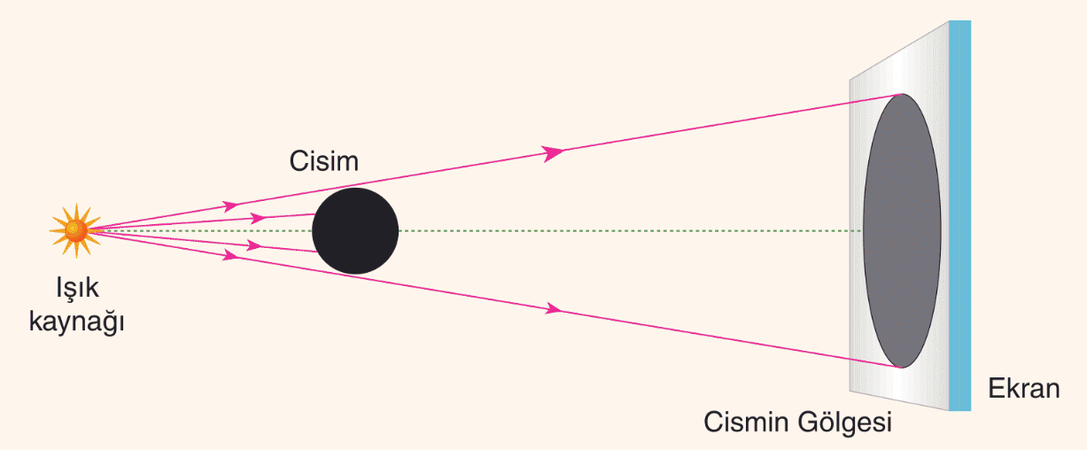
4
TAM GÖLGE
Işık ışınlarının önüne saydam olmayan (opak) bir cisim gelirse cismin arkasında ışığın ulaşmadığı karanlık bir bölge oluşur. Bu karanlık bölgeye tam gölge denir.
Tam gölgenin oluşumunda ışık ışınlarının doğrusal yayılması da etkilidir. Çünkü doğrusal olarak yayılan ışınlar önüne gelen engelin arkasına dolanarak geçemez, dolayısıyla cismin arkasındaki belli bir yere ışık ulaşamaz ve gölge oluşur.

Slide 27
DİKKAT
!
Güneş'in en tepede olduğu saatler, öğle vaktidir. Öğle saatlerinde gölgenin boyu en kısadır. Sabah ve akşam saatlerinde gölge boyu en uzundur.
Saydam maddeler, ışığın tamamını geçirdiği için gölge oluşmaz.
Yarı saydam maddeler, ışığın bir kısmını geçirdiği için gölge oluşur; fakat tam gölge oluşmaz.

Slide 28
Tam Gölgeyi Etkileyen Değişkenler
Tam gölgenin büyüklüğünü;
Işık kaynağı ile engel (cisim) arasındaki uzaklık,
Engel (cisim) ile ekran arasındaki uzaklık etkiler.

Slide 29
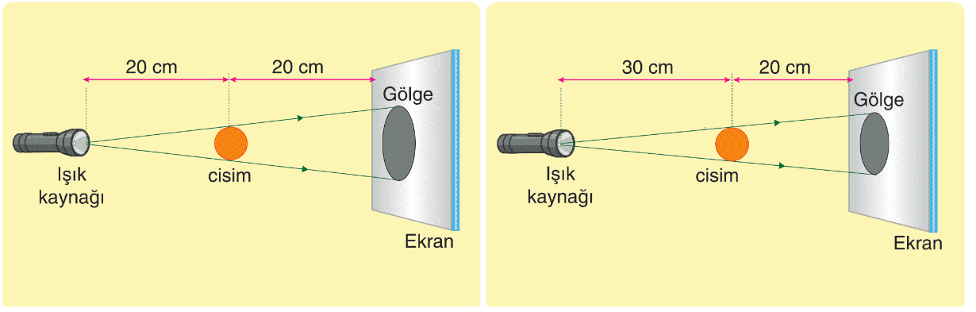
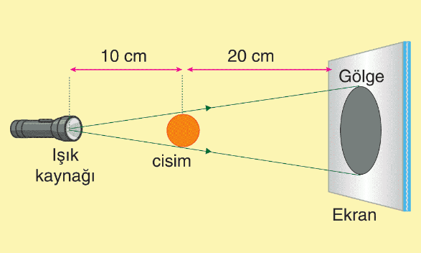
Işık Kaynağının Konumu
Cismin ve ekranın yeri değiştirilmeden; Işık kaynağı cisme yaklaştırılırsa gölge büyür, cisimden uzaklaştırılırsa gölge küçülür.

Slide 30
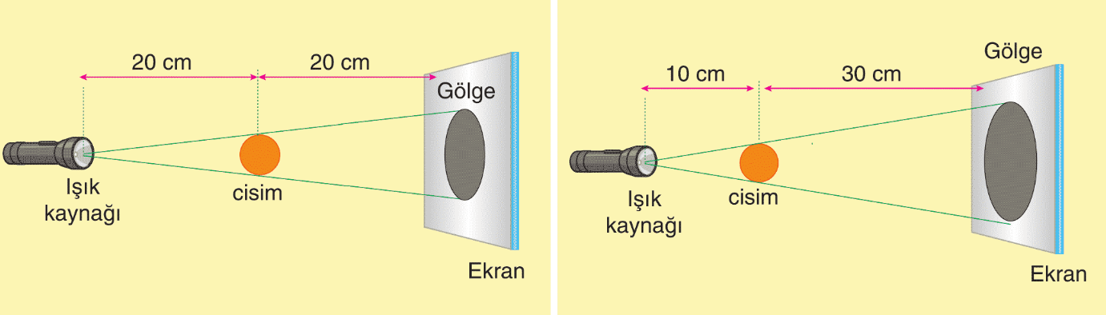
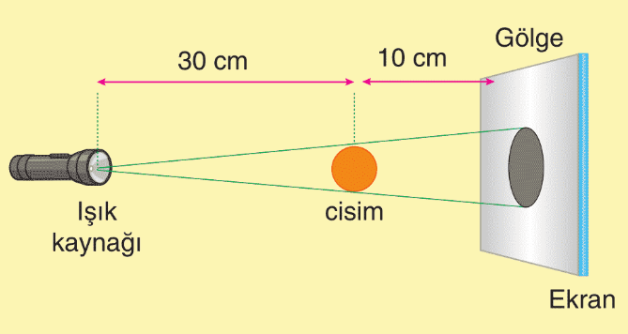
Cismin Konumu
Işık kaynağının ve ekranın yeri değiştirilmeden; Cisim ışık kaynağına yaklaştırılırsa gölge büyür, ışık kaynağından uzaklaştırılırsa gölge küçülür.

Slide 31
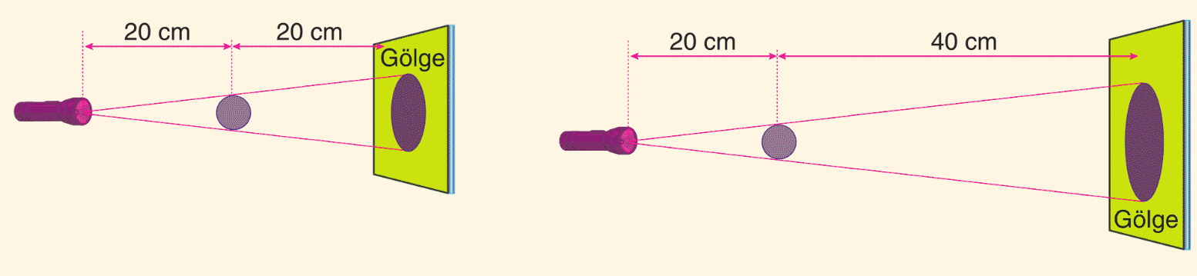
BİLGİ
Ekran cisimden uzaklaşırsa gölge boyu büyür.

Slide 32
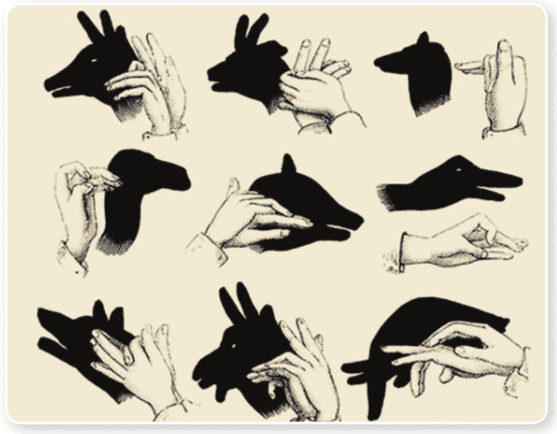
Gölge Oyunları
Işığın önüne konulan cismin şekline göre gölgenin şekli değişir. Örneğin, topun gölgesi daire şeklinde olurken kitabın gölgesi dikdörtgen şeklinde olur.
Tek el ile ya da iki el birden kullanılarak farklı gölgeler oluşturulup eğlenceli gölge oyunları oynanabilir.
Gölge oyunlarına en güzel örnekler Hacivat ve Karagöz oyunlarıdır. Hacivat ve Karagöz isimli gölge oyunu karakterleri seslendirilip cisimlerin hareket ettirilmesiyle oluşan gölgeler sayesinde uzun yıllardan beri eğlenceli oyunlar ortaya koymuşlardır.

